Slide 1
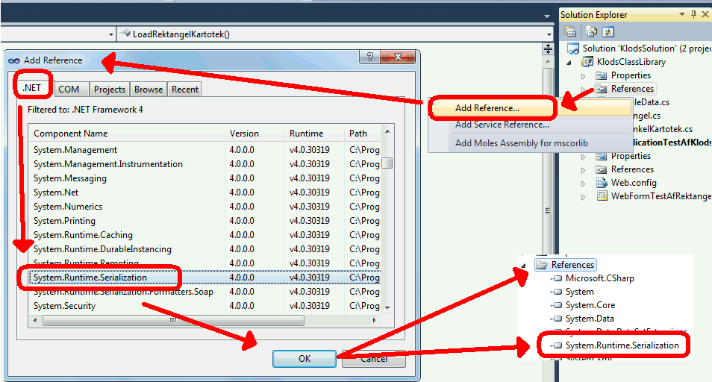
Medtag .NET komponent for serialisering med DataContracts

Slide 2
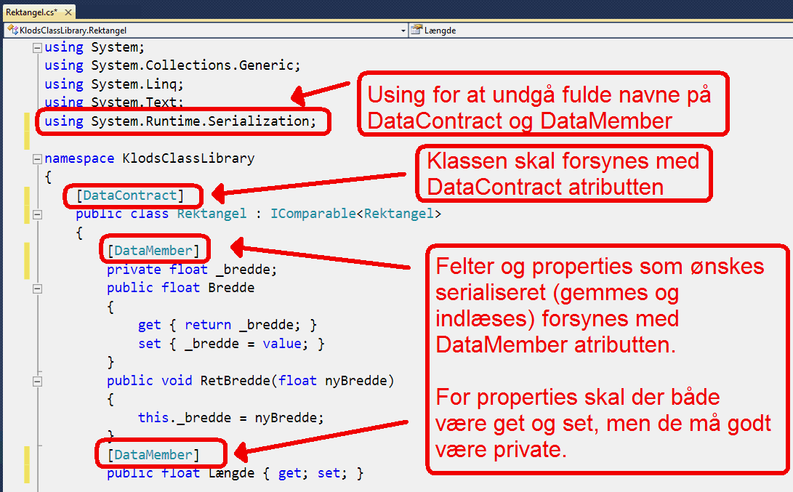
Objekter der skal serialiseres

Slide 3
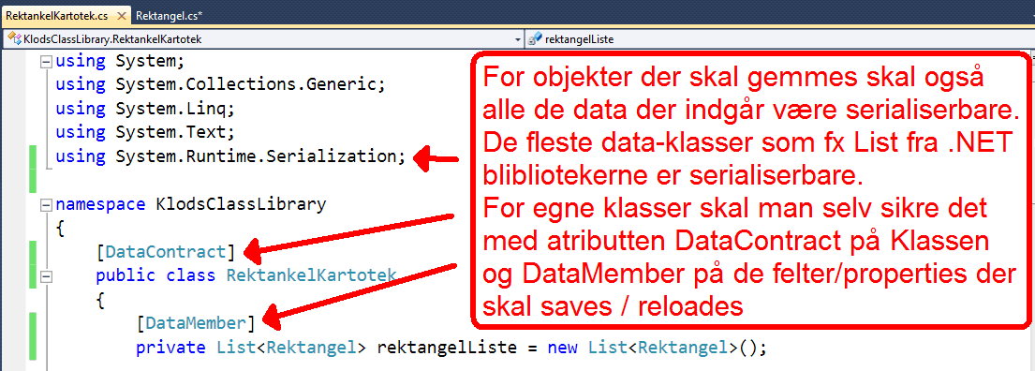
Ved objekt-strukturer der skal serialiseres

Slide 4
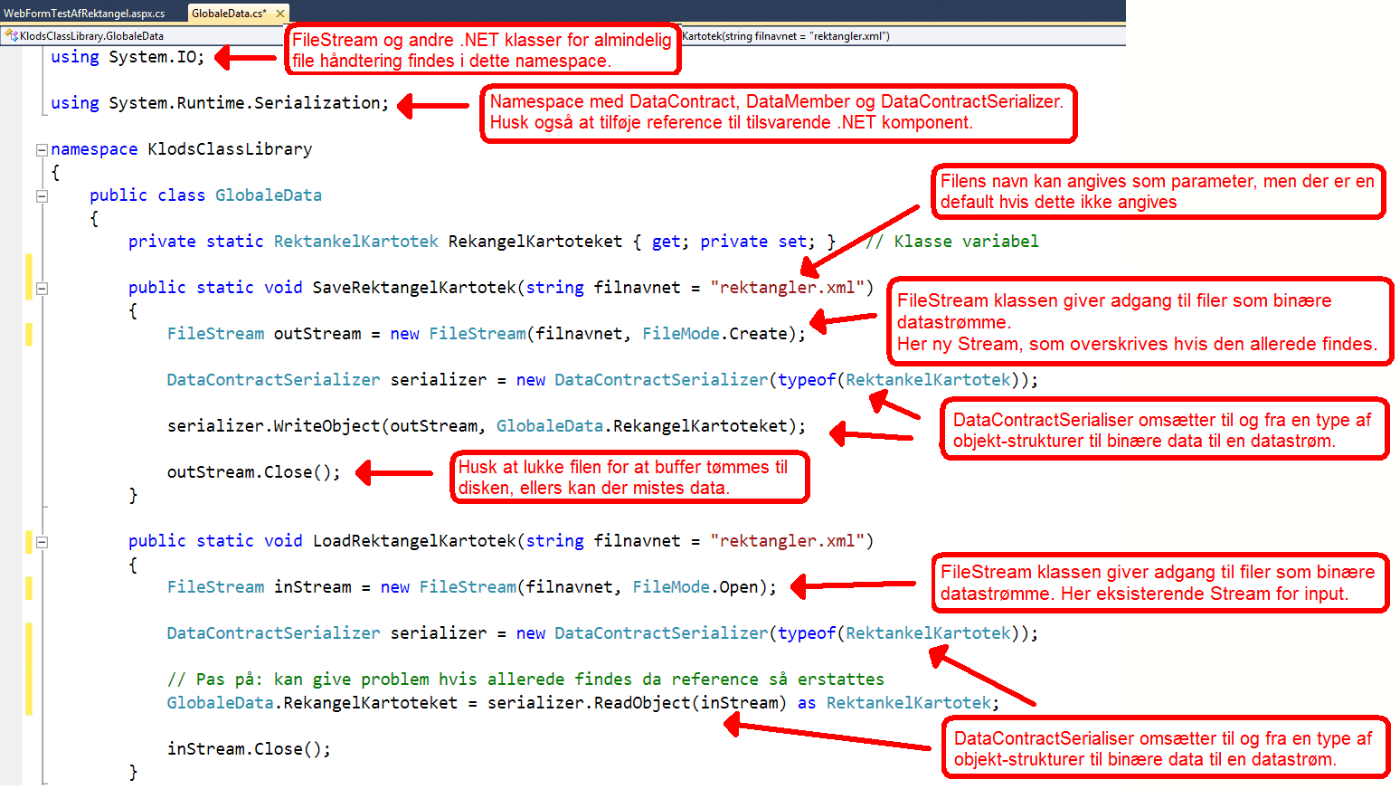
Serialisering til filsystem (på disk)

Slide 5
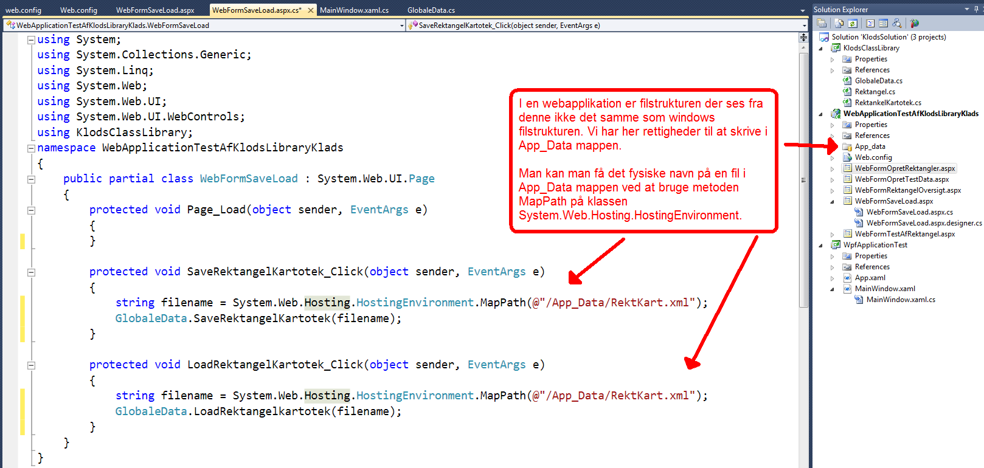
I Webapplikationer skal web-filnavne omsættes til windows-filnavne

Slide 6
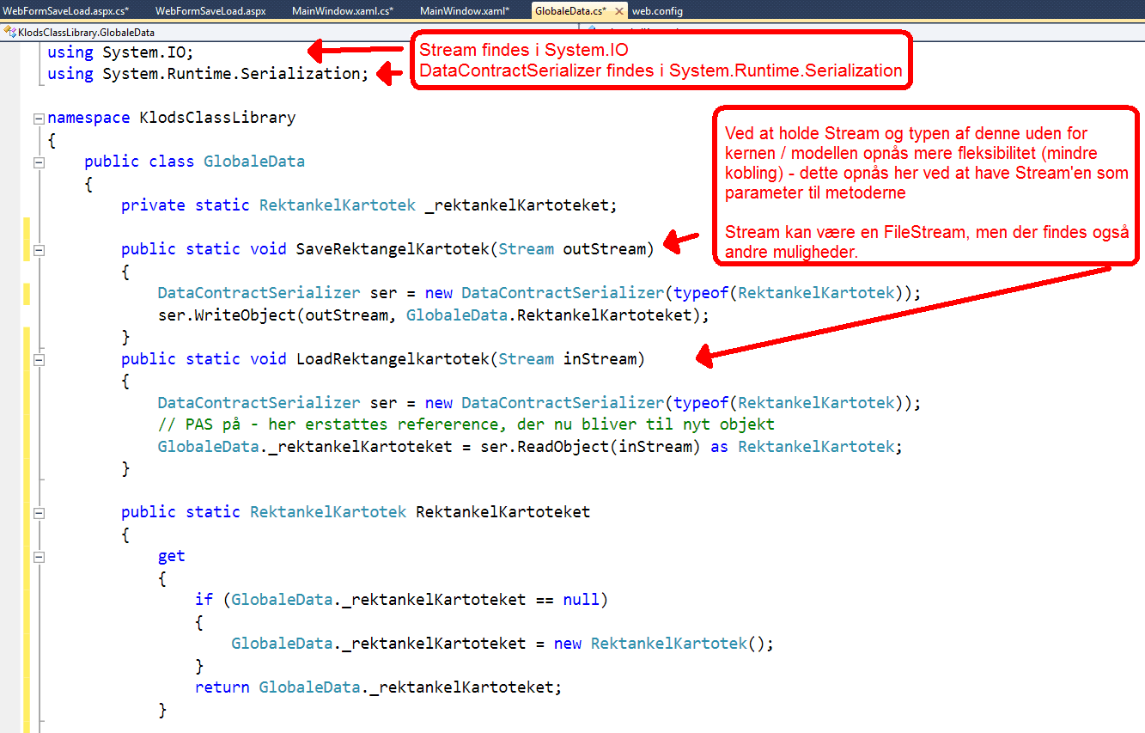
FileStream kan flyttes ud af kernen/model for mindre kobling

Slide 7
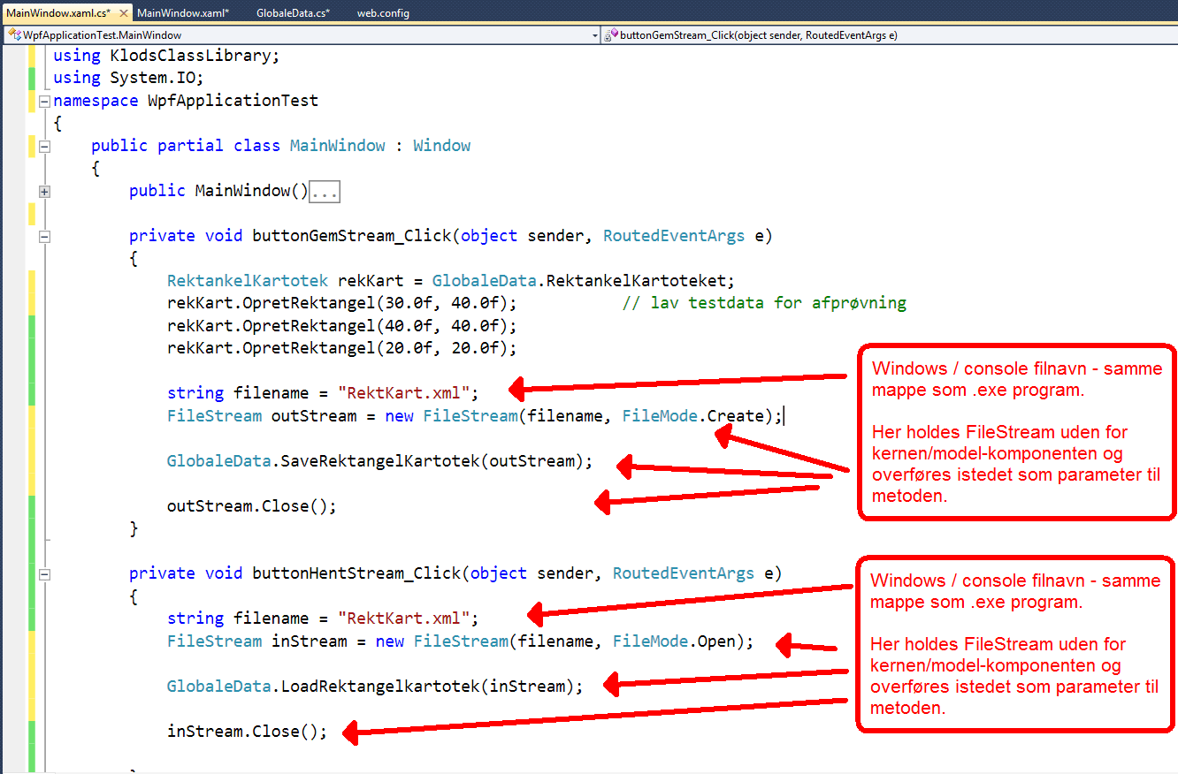
FileStream med som argument til metoden – Console/Windows program

Slide 8
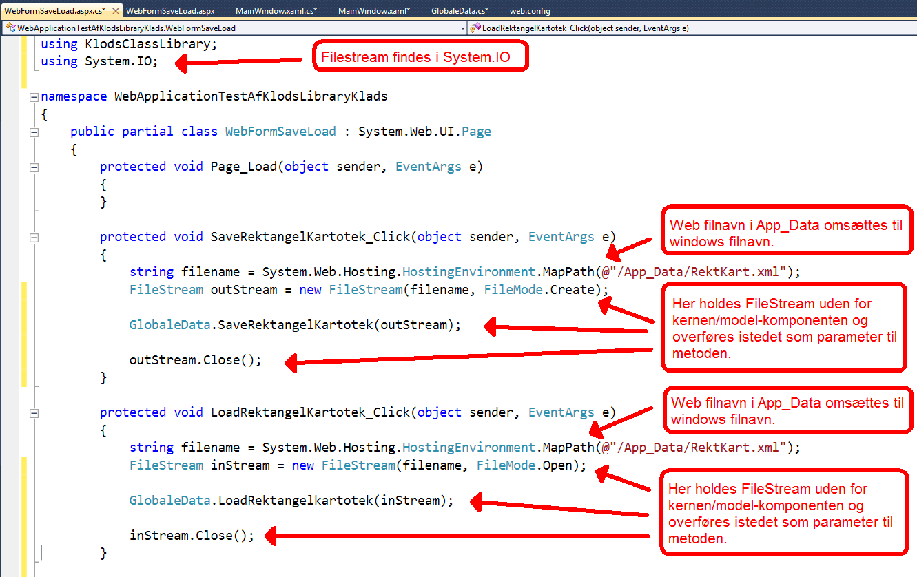
FileStream med som argument til metoden – WEB program

Slide 9
Flere referencer til samme objekt, herunder også cykliske referencer
Hvis der er flere referencer til samme objekt skal man tilføje en parameter
til DataContract for at undgå flere kopier at objekterne (her Object C) når
objekter serialiseres.
[DataContract(IsReference = true)]
Hvis der er direkte eller indirekte cykliske referencer er denne parameter
også nødvending. Her vil man ellers få fejl, da der ellers vil kunne komme
uendeligt mange kopier (ny hver gang man ”kommer” til objekter igen)

